Slide 1

LIÊN ĐỘI TRƯỜNG TIỂU HỌC ĐỨC GIANG
NỘI DUNG SINH HOẠT DƯỚI CỜ TUẦN 03
CHỦ ĐỀ: GIÁO DỤC TRUYỀN THỐNG
NGÀY VÀ SỰ KIỆN LỊCH SỬ TRONG NĂM CẦN GHI NHỚ

Slide 2


Slide 3



Tết Dương lịch, hay Tết Tây là một ngày lễ diễn ra vào ngày 1 tháng 1, ngày đầu tiên trong năm, là dịp lễ quan trọng trong năm của nhiều dân tộc và nền văn hóa trên thế giới.
Để noi gương và ghi nhận tinh thần đấu tranh bất khuất của anh Trần Văn Ơn và HSSV trong những ngày đầu kháng chiến, Đại hội toàn quốc Liên đoàn thanh niên Việt Nam lần thứ nhất tháng 2/1950 tại Việt Bắc đã quyết định lấy ngày 9/1 hàng năm làm Ngày truyền thống học sinh - sinh viên.

Slide 4



Mùa xuân năm 1930, Hội nghị hợp nhất các tổ chức cộng sản họp (từ ngày 3 đến ngày 07/02/1930) ở bán đảo Cửu Long, Hương Cảng (Trung Quốc). Hội nghị quyết định hợp nhất ba tổ chức cộng sản: Đông Dương Cộng sản Đảng, An Nam Cộng sản Đảng và Đông Dương Cộng sản Liên đoàn thành một Đảng duy nhất lấy tên là Đảng Cộng sản Việt Nam. Ngày 03 tháng 02 là Ngày thành lập Đảng cộng sản Việt Nam
3 2
Cách đây 65 năm, ngày 27/2/1955, Chủ tịch Hồ Chí Minh đã viết thư gửi Hội nghị cán bộ y tế. Từ đó đến nay, Đảng và nhà nước ta chọn ngày 27/2 hàng năm là Ngày Thầy thuốc Việt Nam để vinh danh những cống hiến của các cán bộ, công nhân viên ngành Y tế

Slide 5


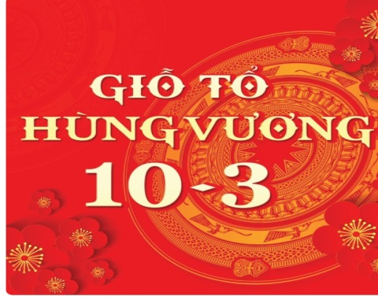

Ngày 08/3: Ngày Quốc tế Phụ nữ
Hội nghị Quốc tế Phụ nữ Xã hội Chủ nghĩa năm 1910 họp tại Copenhagen (Đan Mạch) quyết nghị chọn 8/3 hàng năm làm Ngày Quốc tế Phụ nữ, phụ nữ trên khắp năm châu đã luôn đoàn kết đấu tranh đòi quyền bình đẳng.
Ngày 10/3 (âm lịch): Ngày Giỗ tổ Hùng Vương
Lễ hội Đền Hùng còn gọi là Giỗ tổ Hùng Vương, là một lễ hội lớn nhằm tưởng nhớ và tỏ lòng biết ơn công lao lập nước của các vua Hùng, những vị vua đầu tiên của dân tộc.
Đại hội toàn quốc lần thứ 3 họp từ ngày 22 - 25/3/1961 đã quyết định lấy ngày 26/3/1931 (một ngày trong thời gian cuối của Hội nghị TW Đảng lần thứ 2, dành để bàn bạc và quyết định những vấn đề rất quan trọng đối với công tác thanh niên) làm Ngày thành lập Đoàn hàng năm.

Slide 6



Ngày 18/4/1980, Chính phủ Việt Nam đã thành lập Ủy ban Quốc gia của Việt Nam về Năm Quốc tế Người tàn tật. Đến ngày 30/7/1998 UBTV Quốc hội đã thông qua Pháp lệnh về Người tàn tật và ngày 18/4 hàng năm là Ngày Bảo vệ, chăm sóc Người tàn tật Việt Nam.
Cuộc tổng tiến công và nổi dậy mùa Xuân năm 1975 mà đỉnh cao là chiến dịch Hồ Chí Minh lịch sử đã giành thắng lợi hoàn toàn. Ngày 30 tháng 4 năm 1975 đã đi vào lịch sử dân tộc như một mốc son chói lọi đưa đất nước ta bước vào một kỷ nguyên mới, kỷ nguyên độc lập dân tộc và chủ nghĩa xã hội.

Slide 7


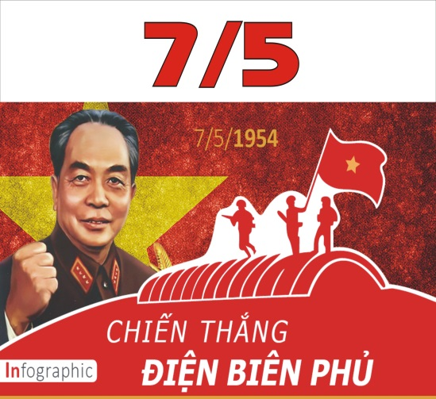
Ngày nay, Ngày Quốc tế Lao động 1/5 là ngày hội của giai cấp công nhân và nhân dân lao động nước ta, ngày đoàn kết giai cấp công nhân và các dân tộc bị áp bức trên thế giới trong cuộc đấu tranh vì hòa bình, độc lập dân tộc, dân chủ và tiến bộ xã hội.
Chiều 7/5/1954, lá cờ “Quyết chiến - Quyết thắng” của Chủ tịch Hồ Chí Minh trao cho Quân đội nhân dân Việt Nam hiên ngang tung bay trên nóc hầm De Castries. Chiến dịch Điện Biên Phủ đã toàn thắng sau 56 ngày đêm. kết thúc 9 năm trường kỳ kháng chiến chống thực dân Pháp xâm lược.

Slide 8

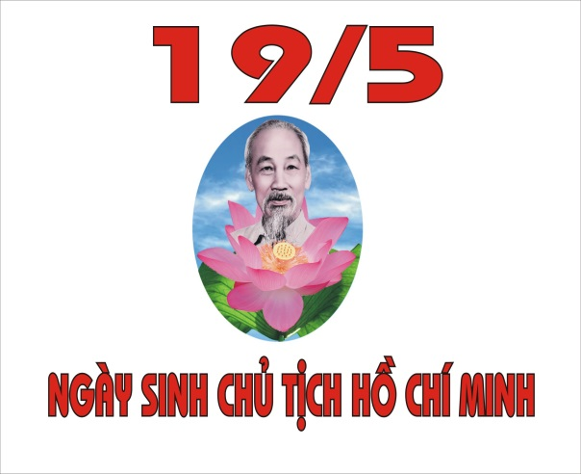
Ngày 15/5/1941 tại Thôn Nà Mạ, xã Trường Hà, huyện Hà Quảng, Tỉnh Cao Bằng Hội nhi đồng cứu quốc ( Nay là Đội TNTP Hồ Chí Minh) được thành lập gồm 5 đội viên . Anh Kim Đồng (Nông Văn Dền) làm đội trưởng
Chủ tịch Hồ Chí Minh (tên lúc nhỏ là Nguyễn Sinh Cung, tên khi đi học là Nguyễn Tất Thành, trong nhiều năm hoạt động cách mạng trước đây lấy tên là Nguyễn Ái Quốc), sinh ngày 19-5-1890 ở làng Kim Liên, xã Nam Liên, huyện Nam Đàn, tỉnh Nghệ An và mất ngày 2-9-1969 tại Hà Nội.

Slide 9



Quốc tế thiếu nhi 1/6 được biết đến là ngày Tết dành cho trẻ em. Đây là dịp để trẻ được vui chơi, nhận những món quà ý nghĩa từ người thân.
Ban Bí thư Trung ương Đảng Cộng sản Việt Nam đã ra Quyết định số 52 ngày 5 tháng 2 năm 1985 lấy ngày 21 tháng 6 hằng năm làm Ngày báo chí Việt Nam nhằm nâng cao vai trò và trách nhiệm xã hội của báo chí, thắt chặt mối quan hệ giữa báo chí với công chúng, tăng cường sự lãnh đạo của Đảng đối với báo chí.

Slide 10


Ngày thương binh liệt sĩ (ngày 27 tháng 7) là một ngày lễ kỉ niệm được tổ chức hàng năm nhằm tưởng niệm về những người thương binh, liệt sĩ của nước Cộng hòa xã hội chủ nghĩa Việt Nam. Ngày lễ này được ghi nhận như là một biểu hiện của truyền thống uống nước nhớ nguồn, đền ơn đáp nghĩa, ăn quả nhớ kẻ trồng cây ở Việt Nam.

Slide 11


Cách mạng tháng Tám (ngày 19 tháng 8 năm 1945) là cuộc cách mạng thắng lợi của Việt Minh với quân Pháp, Nhật Bản và chính phủ Đế quốc Việt Nam do vua Bảo Đại phê chuẩn. Kết quả chính phủ cũ giải tán và sau đó đến ngày 2 tháng 9 năm 1945 Hồ Chí Minh đọc bản Tuyên ngôn Độc lập Việt Nam khai sinh nước Việt Nam Dân chủ Cộng hòa.

Slide 12


Ngày Quốc khánh Việt Nam là ngày lễ chính thức của Việt Nam, diễn ra vào ngày 2 tháng 9 hằng năm, kỷ niệm ngày Chủ tịch Hồ Chí Minh đọc bản Tuyên ngôn độc lập tại Quảng trường Ba Đình, Hà Nội, khai sinh nước Việt Nam Dân chủ Cộng hòa, một trong các tiền thân của nước Cộng hòa Xã hội Chủ nghĩa Việt Nam.^{[1]}

Slide 13
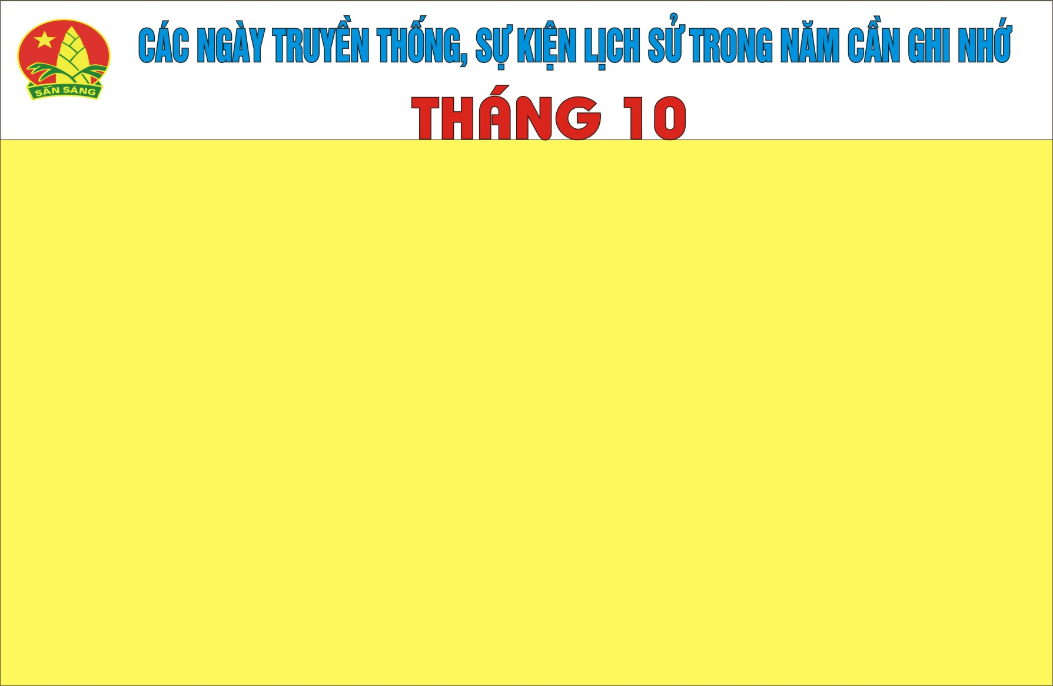
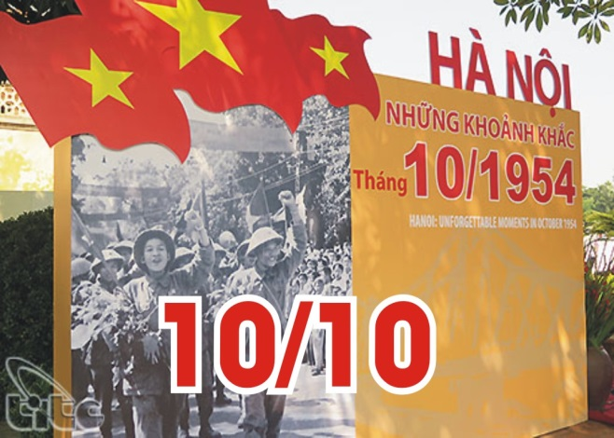

Ng ày 10/10 là ngày Giải phóng Thô Hà Nội
Sáng ngày 10/10/1954, Trung đoàn Thủ đô thuộc Đại đoàn 308 tiến vào tiếp quản Hà Nội trong rừng cờ hoa rực rỡ, trong tiếng reo hò của hàng chục vạn người dân. Kể từ đó, Hà Nội là trái tim thiêng liêng của Tổ quốc, Thành phố Vì hòa bình.
Ngày 20/10 là Ngày Phụ nữ Việt Nam
Ngày 20 tháng 10 năm 1930 Hội Phụ nữ phản đế Việt Nam nay là Hội Liên hiệp phụ nữ Việt Nam được thành lập. Đánh dấu sự kiện này, Đảng cộng sản quyết định chọn ngày 20/10 hàng năm làm ngày truyền thống của tổ chức và đây cũng được xem là ngày kỷ niệm và tôn vinh phụ nữ Việt Nam, lấy tiên là Ngày Phụ nữ Việt Nam.

Slide 14
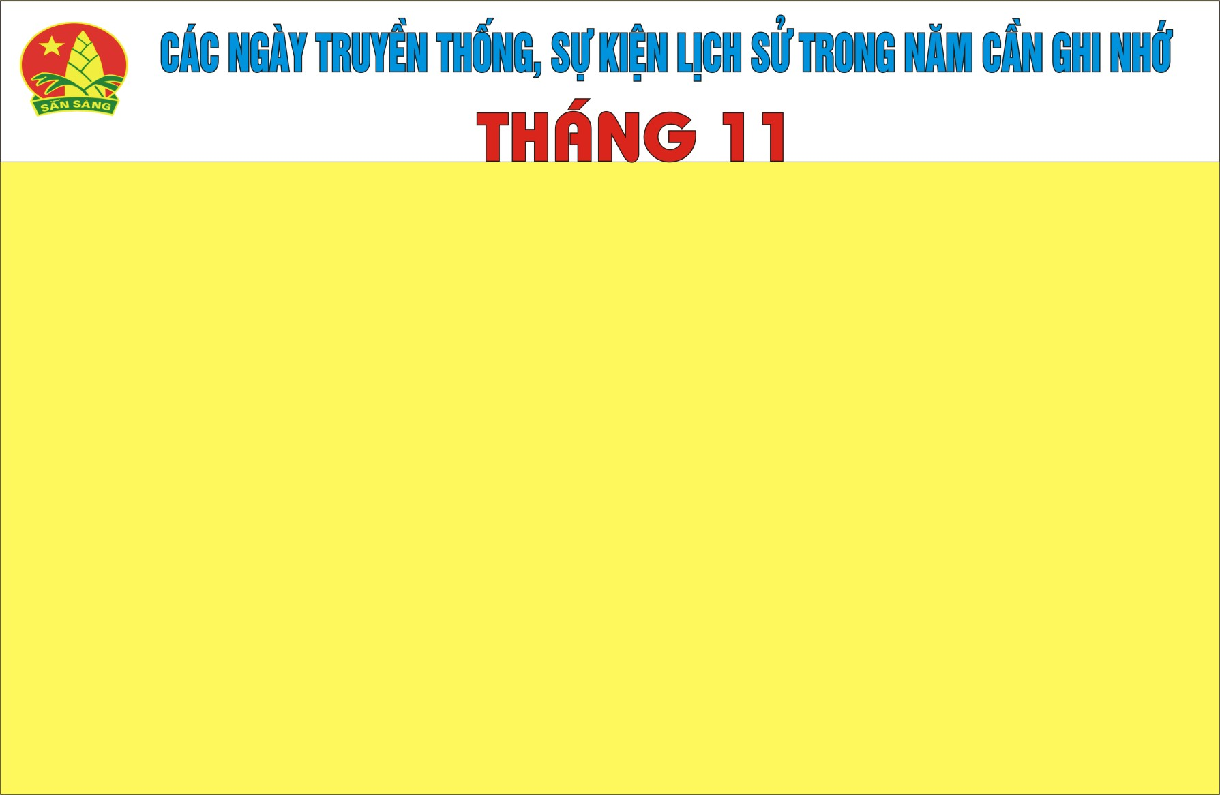

Ngày 20/11 hàng năm là ngày tri ân các thầy cô.hay còn gọi là ngày Nhà giáo Việt Nam
20/11/1958 lần đầu tiên ngày “Quốc tế Hiến chương các nhà giáo” được tổ chức trên toàn miền Bắc. Đến ngày 20/11/1982 là ngày lễ kỷ niệm Nhà giáo Việt Nam được tổ chức trọng thể đầu tiên của cả nước.

Slide 15

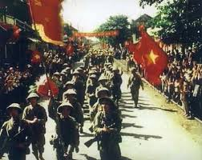
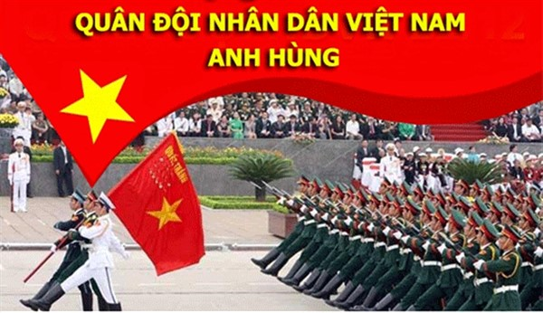
Ngày 22/12 là ngày Thành lập Quân đội nhân dân Việt Nam
Ngày 22-12-1944, tại khu rừng thuộc huyện Nguyên Bình (Cao Bằng), Đội Việt Nam Tuyên truyền Giải phóng quân đã chính thức làm lễ thành lập, gồm 3 tiểu đội với 34 chiến sĩ được lựa chọn từ những chiến sĩ Cao-Bắc-Lạng, do đồng chí Võ Nguyên Giáp trực tiếp chỉ huy. Đây là đơn vị chủ lực đầu tiên của lực lượng vũ trang cách mạng và là tiền thân của Quân đội nhân dân Việt Nam.

Slide 16
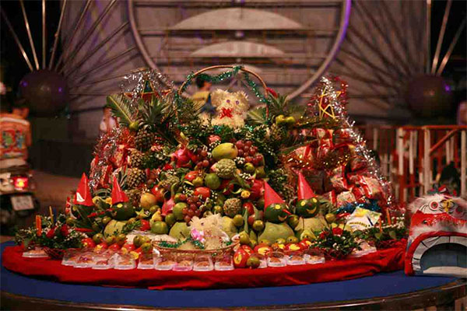
Tuyên truyền ý nghĩa của ngày Tết Trung thu.
Theo phong tục tập quán người Việt ta từ xưa đến nay, Tết Trung Thu được tổ chức vào giữa mùa thu, tức là hôm Rằm Tháng Tám (âm lịch). Trong dịp này người ta làm cỗ cúng gia tiên và bày bánh trái ra sân cúng mặt trăng.
Nhân dịp tết này, người lớn thì thưởng trăng và hát trống quân; trẻ em thì rước đèn, đi xem múa lân, ca hát các bài hát Trung Thu, và vui hưởng bánh kẹo cùng các thứ trái cây do cha mẹ bày ở ngoài sân trong đêm Trung Thu dưới hình thức một mâm cỗ.
Theo tục lệ, việc trẻ con thưởng thức bánh kẹo trái cây trong đêm Trung Thu này được gọi là "phá cỗ.“

Slide 17
Tết Trung Thu của người Việt có nhiều điểm đặc biệt. Theo phong tục người Việt, bố mẹ bày cỗ cho các con để mừng trung thu, mua và làm đủ thứ mặt nạ, lồng đèn thắp bằng nến để treo trong nhà và để các con rước đèn.
Người Việt tổ chức múa Sư Tử hay Múa Lân trong dịp Tết Trung Thu. Con Lân tượng trưng cho điềm lành.
Cỗ mừng trung thu gồm bánh nướng bánh dẻo, kẹo, mía, bưởi, và các thứ hoa quả khác nữa. Đây là dịp để con cái hiểu được sự săn sóc quí mến của cha mẹ đối với mình một cách cụ thể. Vì thế, tình yêu gia đình lại càng khăng khít thêm.
Cũng trong dịp này người ta mua bánh trung thu, trà, rượu để cúng tổ tiên, biếu ông bà, cha mẹ, thầy cô, bạn bè, họ hàng, và các ân nhân khác. Thật là dịp tốt để con cháu tỏ lòng biết ơn ông bà cha mẹ và để người đời tỏ lòng chăm sóc lẫn nhau.

Slide 18
Để cho ngày tết Trung thu thật vui và ý nghĩa với các con, mặc dù ko thể đến trường vì dịch bệnh covid nhà trường vẫn mong muốn tạo dc niềm vui cho các con. Vậy nên nhà trường đã gửi 1 số ảnh và video hướng dẫn các con làm mặt nạ và đèn trung thu tại nhà . Sau khi các con làm xong sẽ chụp ảnh sản phẩm và gửi cho GVCN. Mong rằng hoạt động này sẽ tạo hướng thú cho các con.

Slide 19
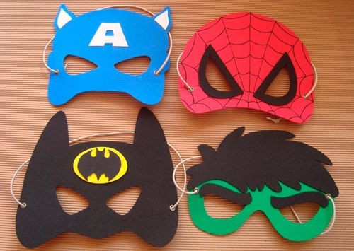
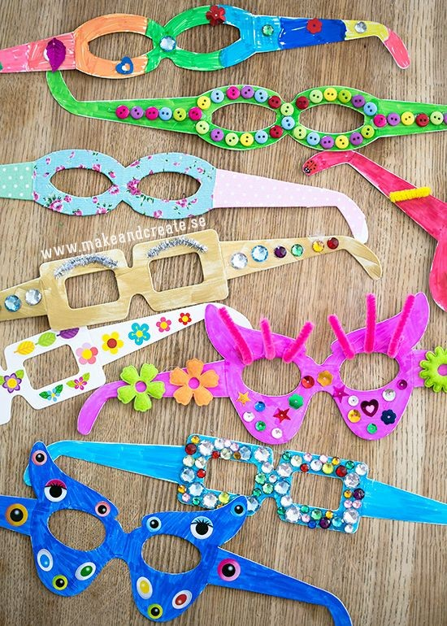
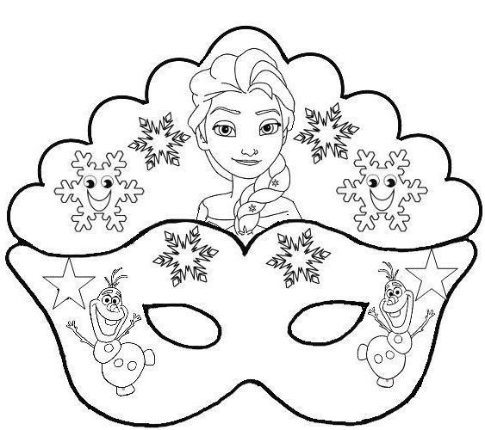

Slide 20
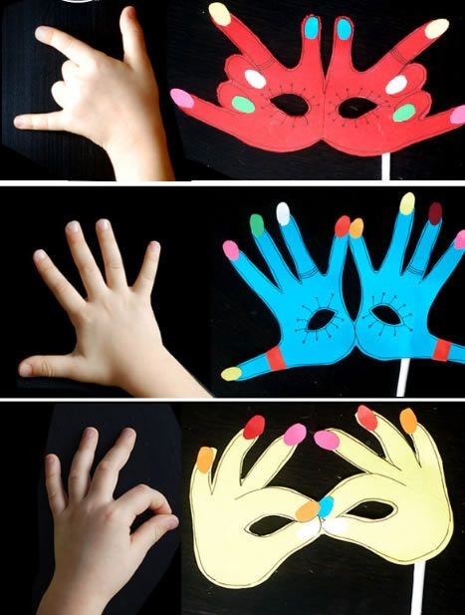
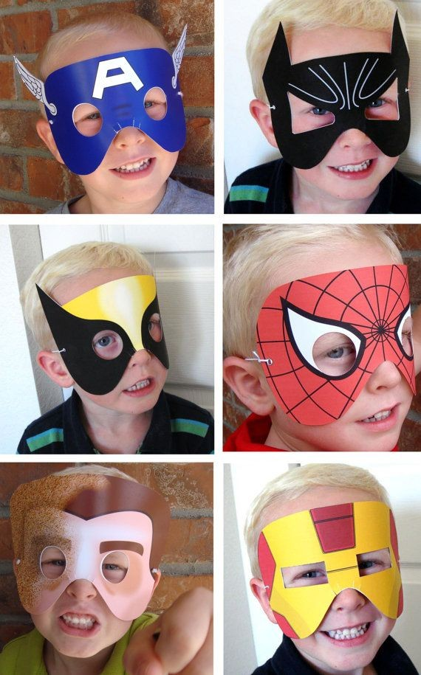

Slide 21
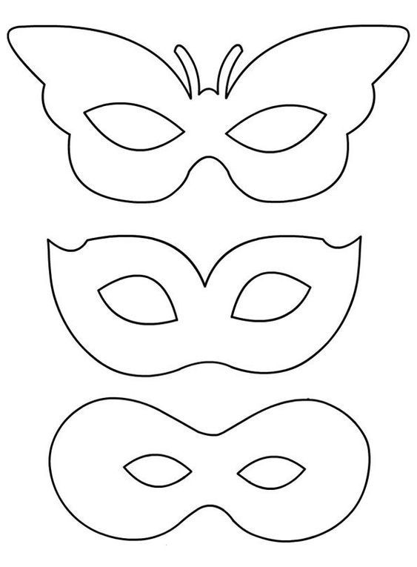
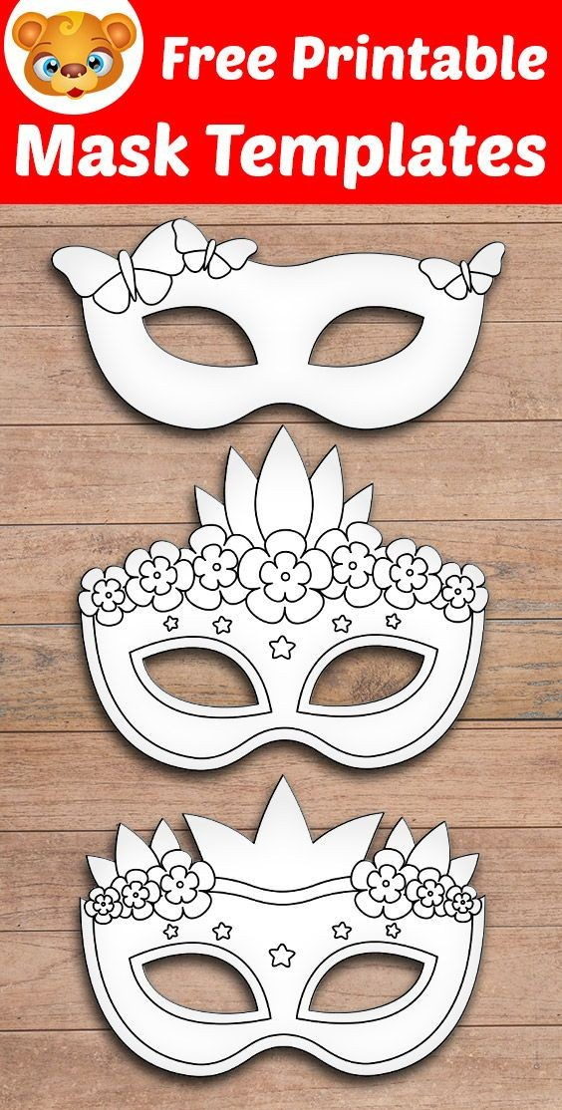

Slide 22


Kính chúc thầy cô và các em học sinh một tuần làm việc mới
vui vẻ và hiệu quả.
Xin chân thành cảm ơn!

